Slide 1
Живые буквы
Notes:
На этот слайд можно вставить фотографии «живых букв», сделанные на занятии 4

Slide 2
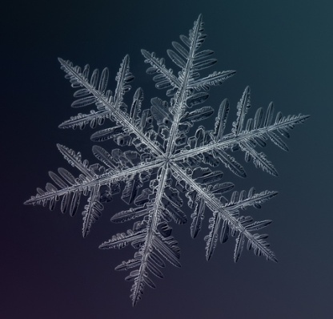
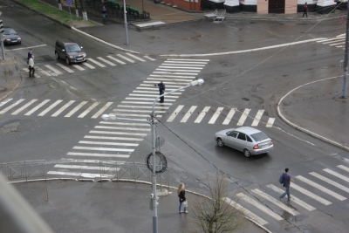
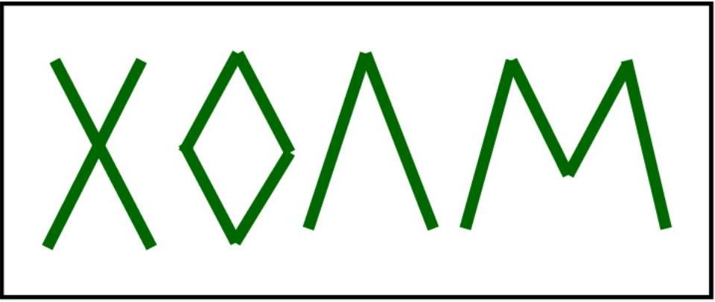
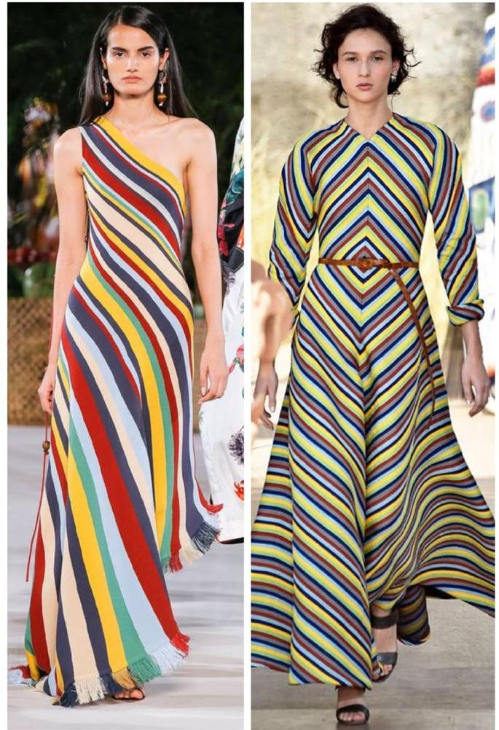
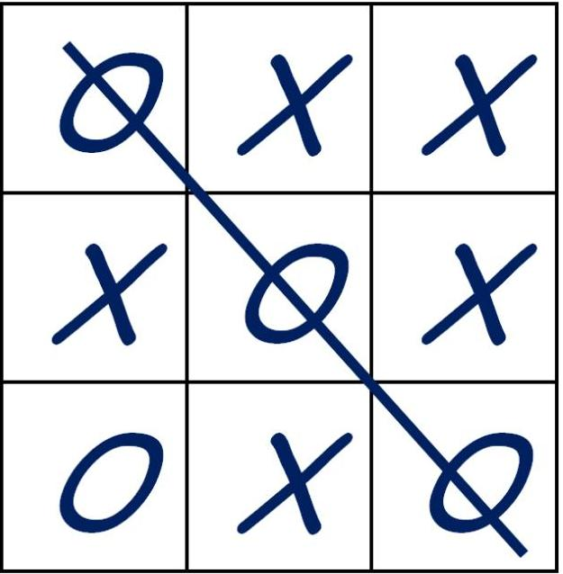
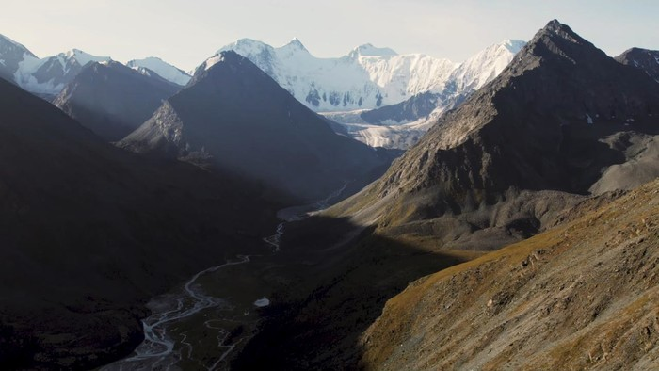
Что общего на картинках?
Notes:
Переход на перекрёстке по диагонали, все буквы в слове «холм» составлены из диагоналей, лучи снежинки – диагонали, диагональ телевизора, диагональный рисунок на одежде, три нолика по диагонали, склоны гор - диагонали

Slide 3
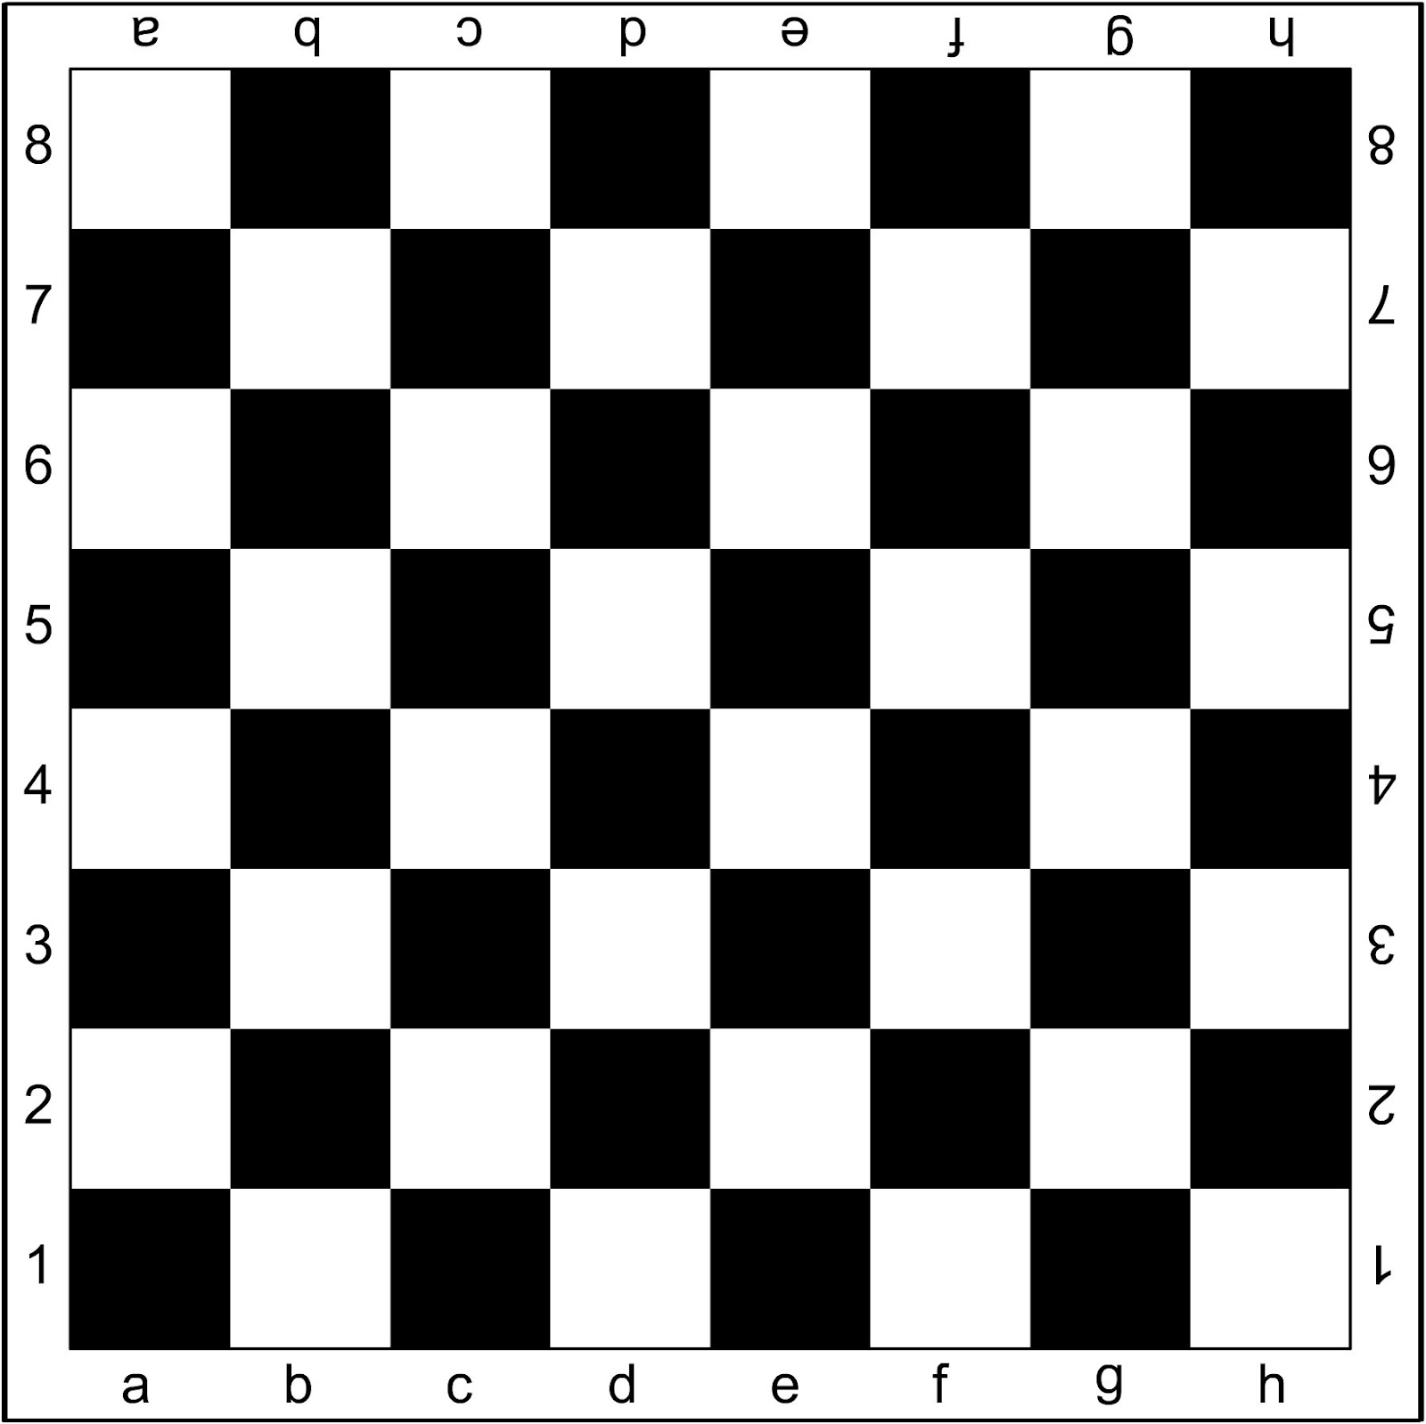
Сколько диагоналей на шахматной доске?

Slide 4
Диагонали
Notes:
По клику мыши появляются зелёные диагонали, по второму клику мыши появляются жёлтые диагонали.

